Slide 1
Telco Customer Churn
Retention Management
Grupo EDSB26_G1 – TP2
Francisco Monteiro, 20251694@novaims.unl.pt
José Grave, 20251843@novaims.unl.pt
Tiago Vacas Felgueira, 20242047@novaims.unl.pt
Enterprise Data Science Bootcamp EDSA/2026

Slide 2
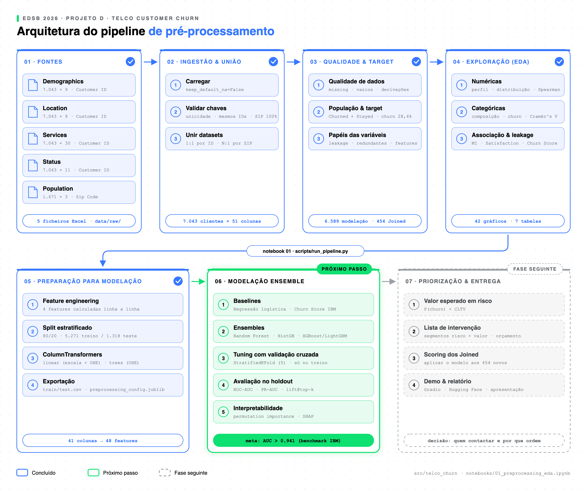

EDSB 2026 – Projeto Telco Customer Churn
Arquitetura do Pipeline de pré-processamento
2

Slide 3
EDSB 2026 – Projeto Telco Customer Churn
Arquitetura do Pipeline de pré-processamento
XXXX
XXXXX
XXXXX
2

Slide 4

Obrigado!
Grupo EDSB26_G1 – TP2
Enterprise Data Science Bootcamp EDSA/2026

